Slide 1

Estudo de Migração para o Mercado Livre aplicado aos Campus da UFMT
Adriany Araújo Rodrigues
Jose Alexandre
Jonas Jose Resende
Priscila Alves dos Santos
Tisciane Perpetuo

Slide 2
Proposta de trabalho
Estudo sobre o perfil de consumo de 6 unidades consumidoras da Universidade Federal de Mato Grosso e sua viabilidade para migração para o ACL.

Slide 3
Localização das Unidades consumidoras
UFMT CUIABA
UC1 6/68285-6
UC5 6/1849938-4
UFMT ARAGUAIA
UC6 6/65139-8
UC4 6/1377100-1
UFMT SINOP
UC3 6/1169414-8
UFMT RONDONÓPOLIS
UC2 6/112369-4
UFMT VÁRZEA GRANDE
CAMPUS EM CONSTRUÇÃO

Slide 4
Características técnicas das UCs
Todas unidades encontra-se no grupo tarifário A4 – Verde
As 6 UC, tem tensão contratada 13.8 kV
Demanda contratada
UC | Demanda contratada
UC1 682856 | 5.000
UC2 112369 | 705
UC3 1169414 | 700
UC4 1377100 | 500
UC5 1849938 | 250
UC6 65139 | 240

Slide 5
Premissas assumidas
Considerando as possibilidades, foram consideradas as premissas para migração do mercado livre :
Convencional – usinas termelétricas e grandes usinas hidrelétricas
Incentivada - usinas: eólicas, de biomassa, solares e de PCH’s
Desconto na TUSD pode ser de: 50% ou 100%.
PREMISSAS | % DESC | PREÇOS | FAIXAS DE BANDEIRA
CONVENCIONAL | 0% | 175,00 | 13,43
INCENTIVA 50% | 50% | 220,00 | 41,69
INCENTIVADA 100% | 100% | 310,00 | 62,43

Slide 6
Perguntas a serem respondidas
Vale a pena migrar para o mercado livre? Como consumidor livre ou especial?
UC | Demanda contratada | Grupo tarifario | Custo anual Mercado cativo | Custo anual Mercado livre Convencional | % Economia | Custo anual Mercado livre Incentivada 50% | % Economia | Custo anual Mercado livre Incentivada 100% | % Economia
UC1 682856 | 5.000 | Verde | R$ 21.749.890,82 | R$ 17.643.811,61 | 18,9% | R$ 16.567.762,91 | 23,8% | R$ 17.133.425,17 | 21,2%
UC2 112369 | 705 | Verde | R$ 3.772.877,20 | R$ 3.079.704,25 | 18,4% | R$ 2.863.477,44 | 24,1% | R$ 2.913.507,61 | 22,8%
UC3 1169414 | 700 | Verde | R$ 3.110.206,16 | R$ 2.527.045,75 | 18,7% | R$ 2.370.320,37 | 23,8% | R$ 2.445.738,27 | 21,4%
UC4 1377100 | 500 | Verde | R$ 1.898.643,11 | R$ 1.564.868,29 | 17,6% | R$ 1.411.127,31 | 25,7% | R$ 1.383.549,62 | 27,1%
UC5 1849938 | 250 | Verde | R$ 285.621,85 | R$ 259.284,54 | 9,2% | R$ 203.364,88 | 28,8% | R$ 158.195,91 | 44,6%
UC6 65139 | 240 | Verde | R$ 768.445,78 | R$ 648.800,88 | 15,6% | 548.644,79 | 28,6% | 488.652,74 | 36,4%

Slide 7
Perguntas a serem respondidas
Qual a economia estimada?
UC | Demanda contratada | Grupo tarifario | Custo anual Mercado cativo | Custo anual Mercado livre Convencional | % Economia | Custo anual Mercado livre Incentivada 50% | % Economia | Custo anual Mercado livre Incentivada 100% | % Economia
UC1 682856 | 5.000 | Verde | R$ 21.749.890,82 | R$ 17.643.811,61 | 18,9% | R$ 16.567.762,91 | 23,8% | R$ 17.133.425,17 | 21,2%
UC2 112369 | 705 | Verde | R$ 3.772.877,20 | R$ 3.079.704,25 | 18,4% | R$ 2.863.477,44 | 24,1% | R$ 2.913.507,61 | 22,8%
UC3 1169414 | 700 | Verde | R$ 3.110.206,16 | R$ 2.527.045,75 | 18,7% | R$ 2.370.320,37 | 23,8% | R$ 2.445.738,27 | 21,4%
UC4 1377100 | 500 | Verde | R$ 1.898.643,11 | R$ 1.564.868,29 | 17,6% | R$ 1.411.127,31 | 25,7% | R$ 1.383.549,62 | 27,1%
UC5 1849938 | 250 | Verde | R$ 285.621,85 | R$ 259.284,54 | 9,2% | R$ 203.364,88 | 28,8% | R$ 158.195,91 | 44,6%
UC6 65139 | 240 | Verde | R$ 768.445,78 | R$ 648.800,88 | 15,6% | R$ 548.644,79 | 28,6% | R$ 488.652,74 | 36,4%

Slide 8
Perguntas a serem respondidas
Qual é o preço da energia e a partir de quando compensa a migração?
Quando o valor da ACL for menor que o ACR.
E a economia gerada for suficiente para pagar as adequações das instalações para migração e custos operacionais.

Slide 9
Perguntas a serem respondidas
Qual a recomendação para uma contratação?
(Características de contrato, como volume, flexibilidade, modulação, sazonalização)
Considerando a característica de consumo de energia fora ponta:

Slide 10
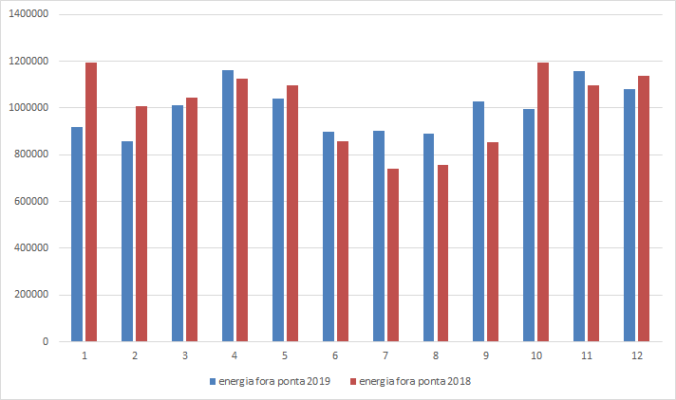
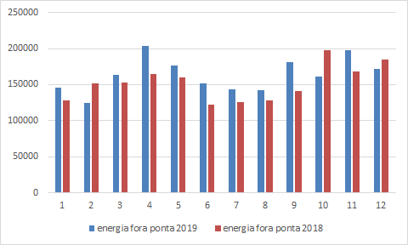
Perguntas a serem respondidas
UC1 - 682856
UC2 -112369

Slide 11
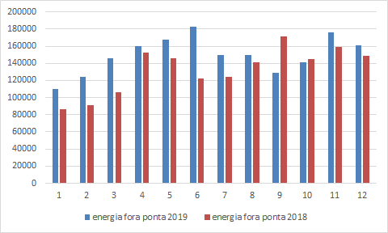
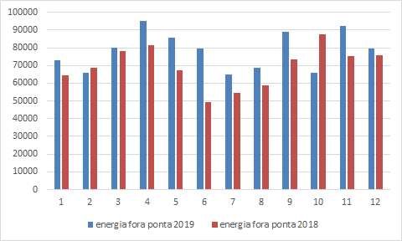
Perguntas a serem respondidas
UC3 - 1169414
UC4 - 1377100

Slide 12
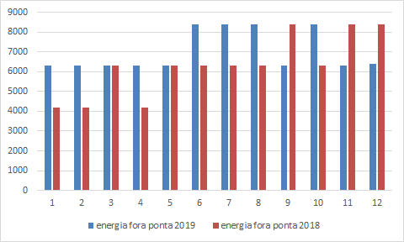
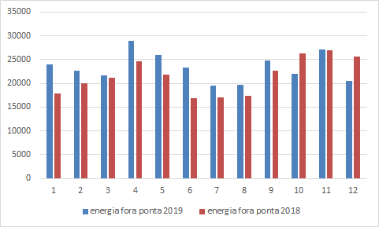
Perguntas a serem respondidas
UC5 - 1849938
UC6 - 65139

Slide 13
OBRIGADO

